Slide 1
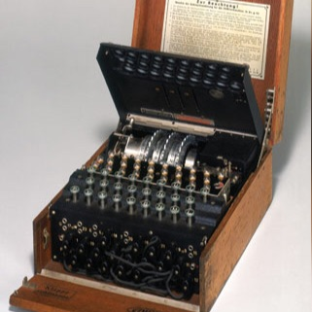
TURING

Slide 2
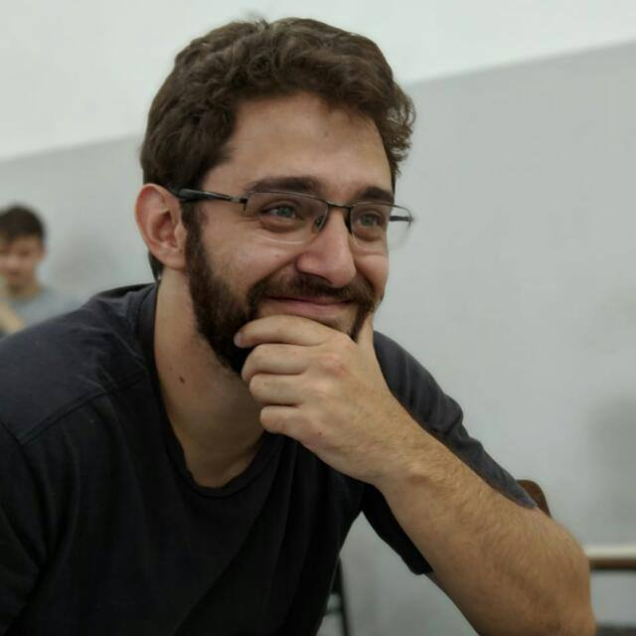

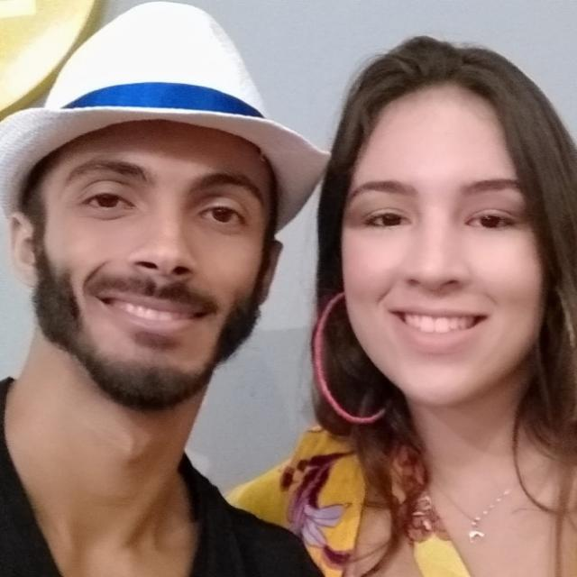
EQUIPE
Guilherme Renoldi
Jefferson Rodrigues
Luciano Scalfone

Slide 3


DESAFIOS
SINCRONIA
TEMPO
CONHECIMENTO
COMUNICAÇÃO
EQUIPAMENTO HARDWARE/SOFTWARE

Slide 4



APRENDIZADOS
LEARN FAST
JUST DO IT
BELIEVE

Slide 5

PROJETO JAVA

Slide 6
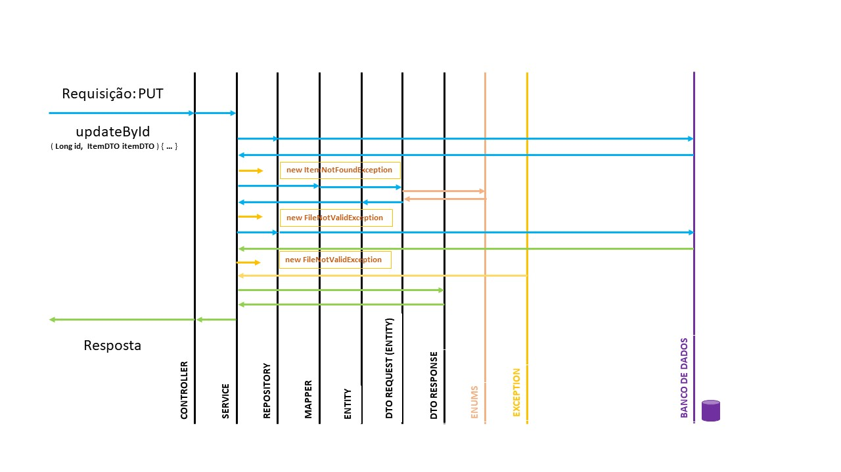
FLUXO DE DADOS

Slide 7

PROJETO NODE

Slide 9
PROJETO INTEGRADO

Slide 11


AGRADECIMENTOS
Gama Academy
Accenture
Professor Marcus (Java)
Professor Gustavo (Node)
Bruce
Camila
Café

